Slide 1
Juego Ordena los números
Daniel Prats Guixot

Slide 2
Objetivo
Me gustaba la idea de hacer algo que no había echo antes.
El proyecto lo subiremos a GitHub para que las demás personas puedan disfrutar también de mi proyecto.
Busco hacer un juego pero sin complicarlo mucho.
Será de libre uso sin ninguna limitación.

Slide 3
Explicación
Ordena los números es un pequeño juego para jugar pensando como hacer para que cada casilla se mueva como nosotros queremos , el juego simplemente consiste en 9 botones , 8 con numeros y uno vacio, para empezar el juego le damos a el botón vacio y simplemente se posicionará el botón vacio en la sexta posición sustituyendo el 4 por el vacio.
Empezaremos a jugar, sustituyendo el valor de el botón vacio por los que están a su alrededor, derecha, izquierda, arriba y abajo, pero no se podrá por filas es decir si llega al tope el botón no podrá sustituir el valor y pues nada simplemente cuando el 1,2,3,4,5,6,7 y 8 y el boton vacio estan correlativos, mostraremos un mensaje al usuario diciendole que ha ganado.

Slide 4
Funcionamiento
Al principio cuando se ejecuta , nos sale una ventana con unos botones agrupados con unos numeros.
El usuario podrá cambiar la posición de los botones , clicando primero en el botón vacio para luego clicar el que queramos sustituir al rededor de este.
Cuando los numeros esten ordenador , el juego finalizará y el usuario será notificado con un mensaje que ha ganado.

Slide 5
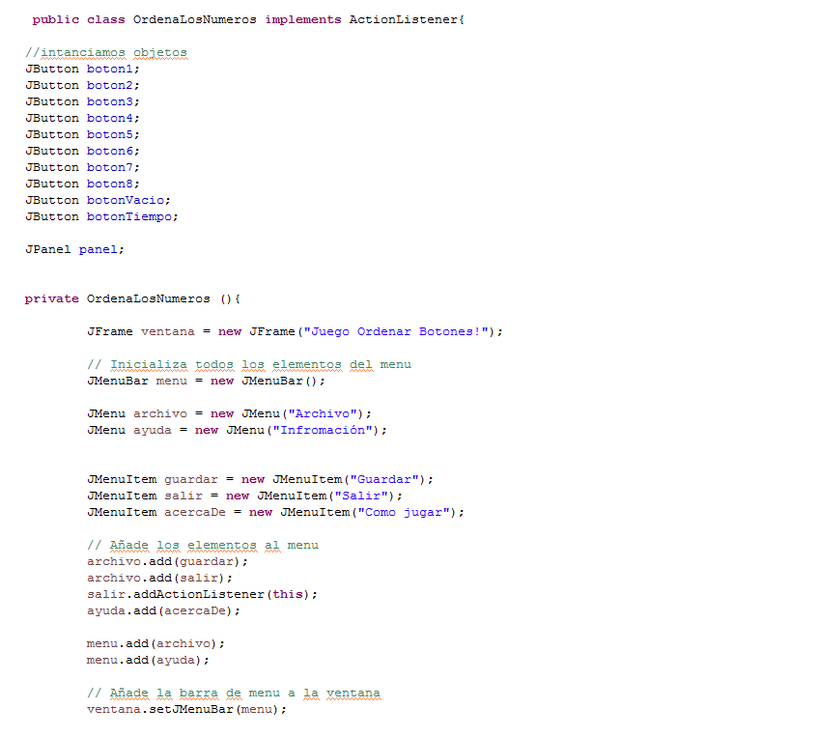
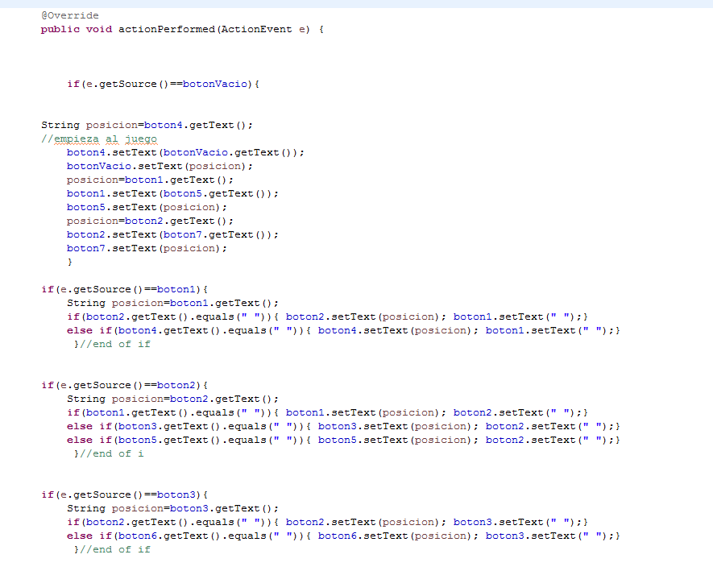
CÓDIGO

